Slide 1





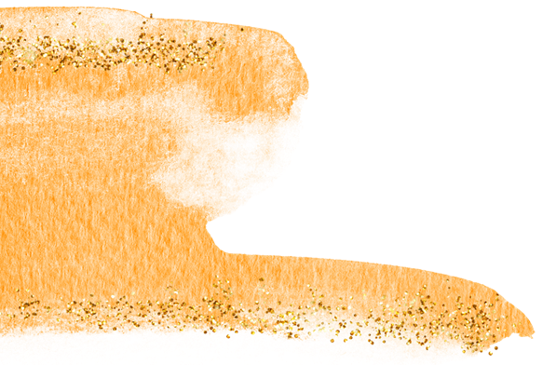



Energidrycker
X.X.2025
Notes:
https://www.pepp.fi/rusmedelsforebyggande-modellen-pepp/
https://www.pepp.fi/pepp-for/skolor/1-6-planeringsverktyg/

Slide 2






Frågesport

Slide 3

Påstående 1:
Det är 15 års åldersgräns på att köpa energidrycker i Finland
FALSKT

Slide 4

Det finns ingen åldersgräns på energidrycker idag.
Men Institutet för hälsa och välfärd (THL) rekommenderar att energidrycker inte säljs till personer yngre än 15 år.
Notes:
Källa: https://thl.fi/aiheet/elintavat-ja-ravitsemus/ravitsemus/ravitsemussuositukset/energiajuomat

Slide 5

Påstående 2:
En energidryck innehåller lika mycket koffein som en halv kopp kaffe.
FALSKT
Notes:
Sätt till bild på burk och en halv kaffekopp

Slide 6
En energidryck innehåller ungefär lika mycket koffein som i 2-3 koppar kaffe
Notes:
energidryck 0,33ml 80-320mg
en kaffekopp 2dl 100mg
KOFFEINMÄNGDER
Red Bull 0,25ml: 80mg
Kaffekopp 2dl: 100mg
Monster 0,5ml: 150mg
Nocco 0,33ml: 180mg
Puhdistamo 0,33ml: 180mg
Prime 0,33ml: 200mg
Battery 0,33ml: 320mg
Kakao 100g: 17-55mg
Coca-cola 1,5l; 195mg (10mg koffein/dl)
Källor: innehållsförteckningar

Slide 7
Påstående 3:
Man kan bli beroende av energidrycker
SANT
Notes:
Börja med att förklara vad beroende är.
Def. av beroende:
-tvångsmässig användning (man kan ej själv välja..)
-ökad tolerans (hjärnan och kroppen vill ha mera)
-abstinens (när man inte får det kan man inte tänka på annat)
Källa: https://icd.who.int/browse10/2019/en

Slide 8
Koffein är ämnet i energidrycker som är beroendeframkallande

Slide 9
Påstående 4:
Man kan bli nervös, rastlös och få hjärtklappning av koffein
SANT

Slide 10
Koffein är ett ämne som
på kort sikt motverkar trötthet.
Vid för stora intag av koffein kan ge illamående, nervositet, rastlöshet, hjärtklappning, muskeldarrningar och sömnproblem.
Notes:
Källa: https://paihdelinkki.fi/wp-content/uploads/sites/3/2024/03/infokort_energidrycker.pdf

Slide 11
Påstående 5:
Om man dricker en energidryck varje dag i ett år så kostar det ca 500€
FALSKT

Slide 12
Om man dricker en energidryck varje dag i ett år så kostar det så mycket som
ca 730€
Notes:
Räknat på medeltal 2euro/burk

Slide 13
Påstående 6:
En liten energidryck kan
innehålla ca 26 g socker
som motsvarar ca 8 sockerbitar eller 8 teskedar strösocker
SANT

Slide 14
Dom flesta energidrycker innehåller ungefär lika mycket socker som vanliga läskedrycker.
Socker skadar både tänder och övriga hälsan på många olika sätt.
Notes:
Påverkar hormoner, hjärta, kärl, kolesterol och blodsockret.

Slide 15
Påstående 7:
Är sportdrycker samma sak som energidrycker?
FALSKT

Slide 16
Sportdrycker innehåller ämnen som hjälper kroppen att återställa vätskebalansen efter till exempel träning.
Sportdrycker innehåller inte koffein som energidrycker.
Notes:
Energidrycker har en uttorkande effekt på kroppen och därför inte bra att dricka varken före eller efter att man tränar.
Källa: https://paihdelinkki.fi/wp-content/uploads/sites/3/2024/03/infokort_energidrycker.pdf

Slide 17
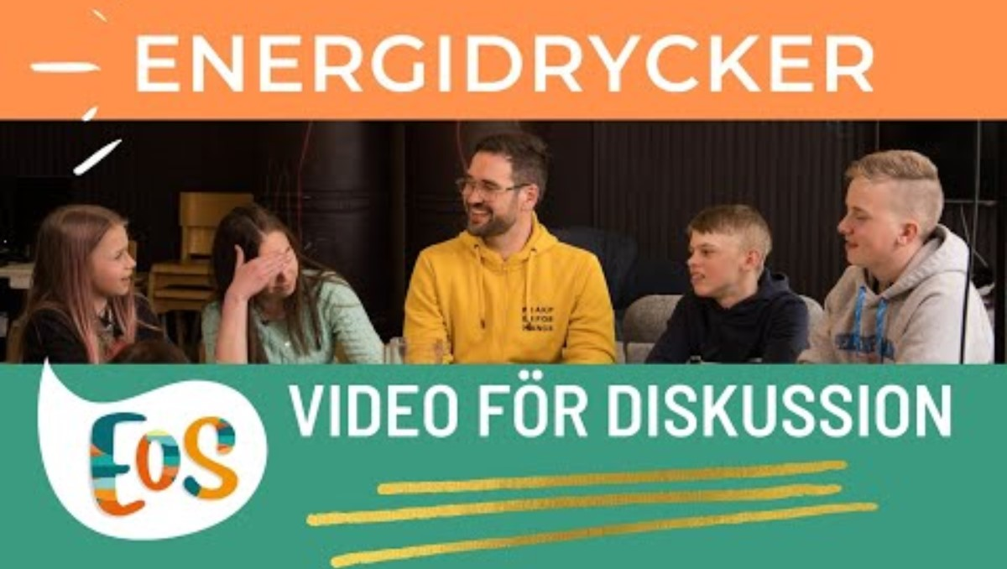
Notes:
Energidrycker: https://youtu.be/voGFFMNULqs

